Slide 1
模拟退火算法在通信基站规划中的应用
(
(
(
(
(
(
(
(
(
(
(
(
(
(
(
04016220 喻邵青

Slide 2
One
选择研究的问题：
基站规划
(
(
(
(
(
(
(
(
(
(
(
(
(
(
(

Slide 3
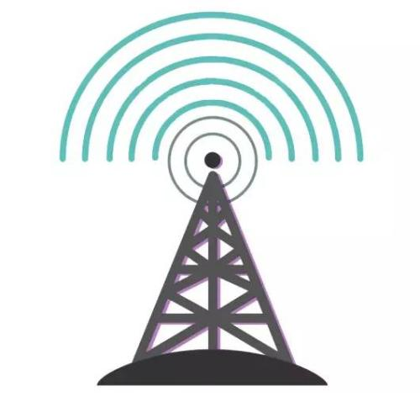
基站位置规划
必须建设大量的新基站，基站的优化和规划就成了一个重要的问题。
移动互联网飞速发展，移动用户数量增长，为了获得更好的通信服务质量，移动网络需要不断拓展和延伸
影响基站位置的因素：自身覆盖范围、建设成本、业务分布，环境干扰。

Slide 4
Two
Simulated annealing
模拟退火算法
(
(
(
(
(
(
(
(
(
(
(
(
(
(
(

Slide 5
模拟退火
+
原理
模拟退火算法来源于固体退火原理，将固体加热至充分高，然后再让其徐徐冷却，在冷却过程中，固体粒子能量不断降低，粒子排布渐趋有序，最终达到平衡态，内能减为最小。即我们需要找的最优解的状态。
一种启发式算法；目的是求组合优化问题中的全局最优解
+
优缺点：
(
(
(
(
(
(
(
(
(
(
优点：实现简单，能有概率的跳出局部最优解。
(
(
(
(
(
缺点：收敛速度慢，执行时间长，对参数敏感。

Slide 6
算法流程
1
2
3
4
设置解空间，计算目标函数，产生解空间中的新解。
计算新解对应的目标函数差（即计算出目标函数的增量）
判断新解是否被接受，判断的依据是一个接受准则。
新解确定被接受时，用新解代替当前解，反复迭代，直至寻找到全局最优解
接受准则中最常用的是Metropolis准则：若ΔT<0则接受S′作为新的当前解S，否则以概率exp(-ΔT/T)接受S′作为新的当前解S。
(
(
(
(
(
(
(
(
(
(
(
(
(
(
(

Slide 7
Three
数学模型的建立
(
(
(
(
(
(
(
(
(
(
(
(
(
(
(

Slide 8
基站分布规划：
在基站选址过程中，合理的基站分布是保证网络性能和服务质量的关键。目前，考虑的影响因素有建网成本、网络覆盖率、业务量、信号频率等。网络覆盖率越高，网络性能越好。外界电磁干扰等是影响网络质量的一个重要因素，会产生通话质量差、上网速度慢的问题。因此，外界电磁干扰和覆盖率是基站分布规划问题的首要考虑因素，要求网络具有最小干扰和最大覆盖率。
所以在该模型中，考虑覆盖率和干扰程度来决定基站的位置

Slide 9
假设：
1.基站规划区域：二维平面区域，长和宽为：100Km*100Km
2.假设基站信号的传播基于自由空间的传播模型，并且，以衰减100Db为界，得到基站的覆盖范围为：以基站为圆心，半径为r=8km的圆形区域。
3.假设基站只能建设在网格结点上（即基站的二维坐标均为整数）。
4.假设一共设置30个基站。
5.假设接收天线和发送天线之间的信号每经过一个区域，均匀衰减。

Slide 10
覆盖率的计算：
首先计算两个基站i，j之间的距离d，利用蒙特卡洛原理计算N个基站的覆盖率，即产生大量的随机点，如果一个固定的点，与其他所有基站的距离都大于r，则这个点不在覆盖范围内，反之，只要满足与N个中任一一个基站的距离小于r，则这个点在覆盖范围内。这样就能得到覆盖率F1。

Slide 11


自由空间传播模型：
接受天线所接收到的另一个发射点的功率为：
$$p_{i}=PtG_{t}\frac{{fc}^{2}}{4πd^{2}}$$
其中，Pt表示节点发射功率，Gt为节点增益系数，且为1，d表示发射结点和接收节点之间的距离。
基于假设5，经过一个干扰区就均匀衰减：
一个基站接收总功率定义为：
$δi=\sum_{i=1}^{N}{\frac{pi}{n}}$
其中n表示其中一条连线所经过的区域数量，

Slide 12


这片区域中所有基站的总接收功率：
$${deta}_{all}=\sum_{i=1}^{N}{δi}$$
N表示这片区域中的基站总数
这片区域中的衰减程度为：
F2=$\frac{1}{{deta}_{all}}$
性能函数（目标优化函数）：
f=w1*F1+w2*F2*10^9
其中w1，w2分别为权重，10^9是为了平衡F1和F2的影响。使得权重分配更加有效。

Slide 13
Four
主要代码介绍
(
(
(
(
(
(
(
(
(
(
(
(
(
(
(

Slide 14
Code:
num_cov=0;
for n1=1:10000
x1=randi(1e5) ;y1=randi(1e5);
for i=1:N
dd=cal_distance(x1,y1,X_station(i)*1e3,Y_station(i)*1e3);
if(dd<r)
num_cov=num_cov+1; break;
else
continue
end
end
end
F1=num_cov/10000;
覆盖率F1的产生：
蒙特卡洛循环的方法

Slide 15
Code:
deta= zeros(1,N);
tmp1=0;
for i=1:N
tmp=0;
for j=1:N
if (i==j || num_thru_zone(i,j)==0 )
continue
else
tmp=tmp + power_receive(fc,pt,dis(i,j)) / num_thru_zone(i,j) ;
end
end
deta(i)=tmp;
tmp1=tmp1+deta(i);
end
F2=1/tmp1;
干扰程度F2的产生：
用这片区域所进行的全部通信功率的倒数来表示

Slide 16
Code:
模拟退火部分：
df=f-temp_f;
if(df>0) %accept the result
temp_f=f; T=T*at;
X_opt_station=X_station;
Y_opt_station=Y_station;
elseif exp(df/T) <=rand(1)
temp_f=f; T=T*at;
X_opt_station=X_station;
Y_opt_station=Y_station;
end
if T<e
break;
end
e=0.1^8;L=20000;at=0.999;T=1; % the process of Annealing
for k=1:L
c1=ceil(30*rand(1)); c2=ceil(100*rand(1));
X_station(c1)=TEMPX_station(c2);
Y_station(c1)=TEMPY_station(c2);

Slide 17
Five
仿真结果分析与结论
(
(
(
(
(
(
(
(
(
(
(
(
(
(
(

Slide 18
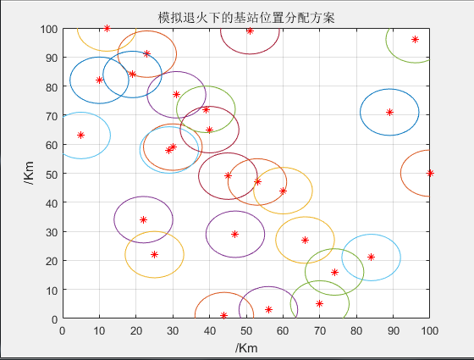
At=0.999 f=0.375
At=0.99 f=0.3624

Slide 19
At=0.95 f=0.3601
At=0.9 f=0.2967

Slide 20
结论：
可以粗略的认为，当降温系数降低时，性能指数也在下降，所以，在模拟退火算法中，降温系数宜大不宜小

Slide 21
模型的优点和缺点：
优点：综合考虑了通信基站分配中最重要的两个因素：覆盖率和干扰程度。
缺点：干扰率F2的产生有缺陷；10^9的平衡权重因子没有科学理论来证明；覆盖率的计算误差大；

Slide 22
特色以及收获：
因为最近接触到了启发式算法，觉得这种多因素找全局最优解的算法很有意思，找了一个通信上的经典问题来尝试使用了模拟退火算法。
运用了课堂所学的自由空间传播模型，提升了数学建模的思维能力和matlab的编程能力。

Slide 23
谢谢聆听！

